Slide 1
Handschrifterkennung mit Android
Julian Hanhart und Dominik Giger
Betreuer: Alexander Bosshard

Slide 2
Inhalt
Aufgabenstellung
Vorgehensweise
Demonstration der Software
Zeichenerkennung
Architektur
Fragen

Slide 3
Aufgabenstellung
Von Hand eingegebene Buchstaben erkennen
  Blockschrift und „Schnürlischrift“
  Basierend auf einer vorgehenden Projektarbeit an der ZHAW
Applikation für Android
  Ersatz für die bestehende Tastatur

Slide 4
Vorgehensweise
Bestehende Projektarbeit analysieren
Software-Prototyp erstellen
Lösung der Projektarbeit umsetzen und testen
Alternative Lösung dazu selbst erarbeiten
Vergleich der beiden Lösungen
Release-Applikation für Android erstellen

Slide 5
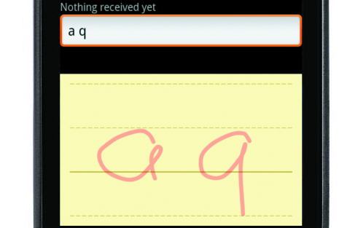
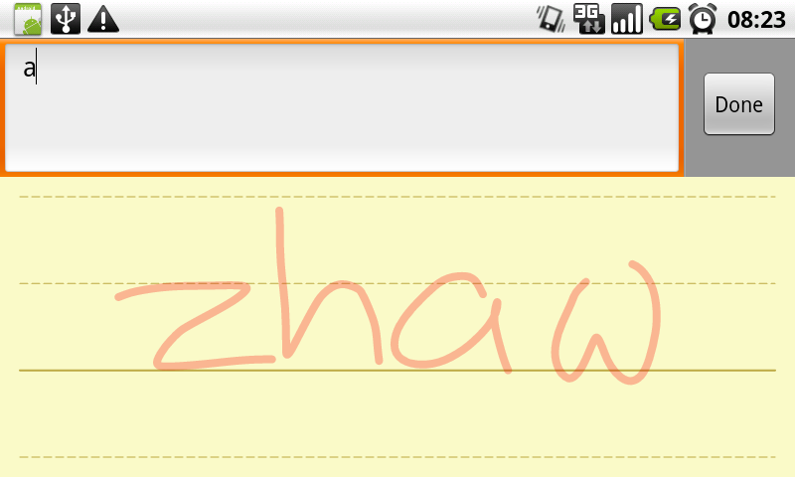
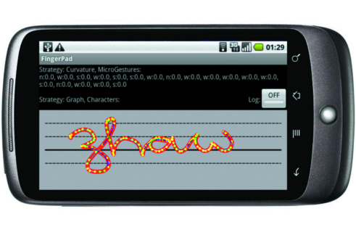
Demonstration der Applikation

Slide 6
Zeichenerkennung – Inhalt
Überblick
Mikrogesten
  Idee
  Umsetzung -> Zwei Varianten
  Algorithmen
Graph
  Idee
  Umsetzung
Probleme / Vergleichstest
Verbesserungsmöglichkeiten

Slide 7
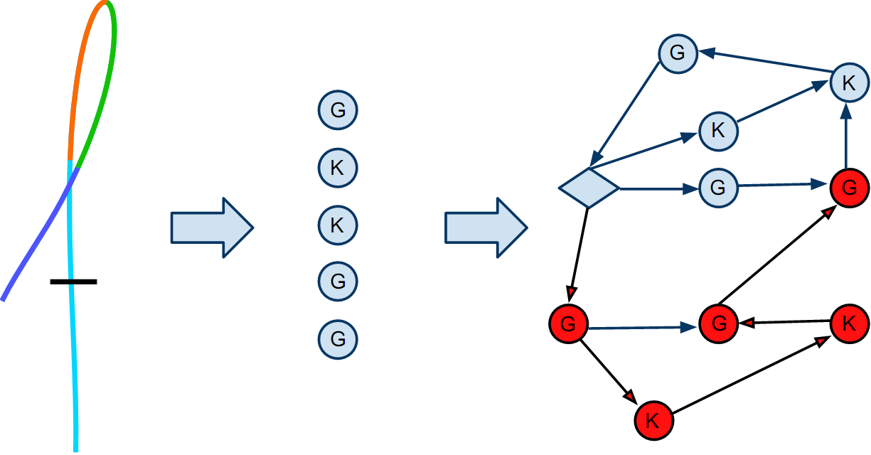
Überblick
Auftrennen des Pfades in Mikrogesten
Mikrogesten klassifizieren
In einem bestehenden Graphen die erkannte Mikrogesten-Folge suchen

Slide 8
Mikrogesten - Idee
Jeder beliebig komplexe Pfad besteht aus einer Verknüpfung von simplen Mikrogesten
  z.B. Kurve, Gerade
Eine Folge von Mikrogesten definiert einen Buchstaben
Jede Mikrogeste wird über ihre Eigenschaften definiert:
  Form: Kurve, Gerade, Kreis
  Richtung: Auf eine diskrete Anzahl abgebildet
  Grösse: Abgebildet auf Schriftbild: Uberlänge, Unterlänge

Slide 9
Mikrogesten - Umsetzung
Zwei Varianten:
Variante A: Aus Projektarbeit übernommen
  Kurze und lange Gerade, Spitzkehre, schwache und starke Krümmung
Variante B: Soll Schwachstellen von Variante A beheben
  Kurze und lange Gerade, Kurve, Kreis
Grund:
Unterscheidung zwischen schwacher und starker Krümmung variiert stark von Person zu Person

Slide 10
Mikrogesten - Umsetzung
Schwierigkeiten:
  Entscheiden wo eine Mikrogeste aufhört
  Klassifizieren der Mikrogesten
Auftrennen des Pfades:
  Möglichkeit:
    Für jeden Punkt die Krümmungsstärke berechnen
  Möglichkeit:
    Zuerst Kreise erkennen
    Geraden erkennen
    Rest ist Kurven

Slide 11
Mikrogesten - Umsetzung
Klassifizierung:
  Typ: Kreis, Kurve, Gerade
  Ausrichtung bestimmen: Vier diskrete Richtungen
  Länge: kurz oder lang

Slide 12
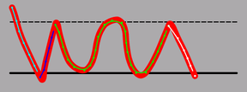
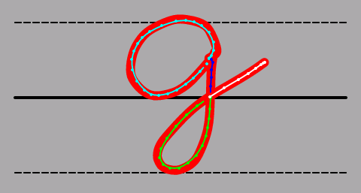
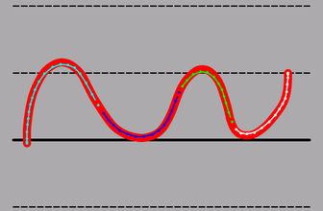
Mikrogesten - Algorithmen
Die Auftrennung und Klassifizierung wird über mehrere Algorithmen durchgeführt
Beispiel:
Algorithmen für Variante B
  Punktezahl Normierung
  Pfad bei spitzen Winkeln auftrennen
  Teilpfade glätten (Spline-Algorithmus)
  Kreise erkennen
  Geraden erkennen
  Kurven erkennen

Slide 13
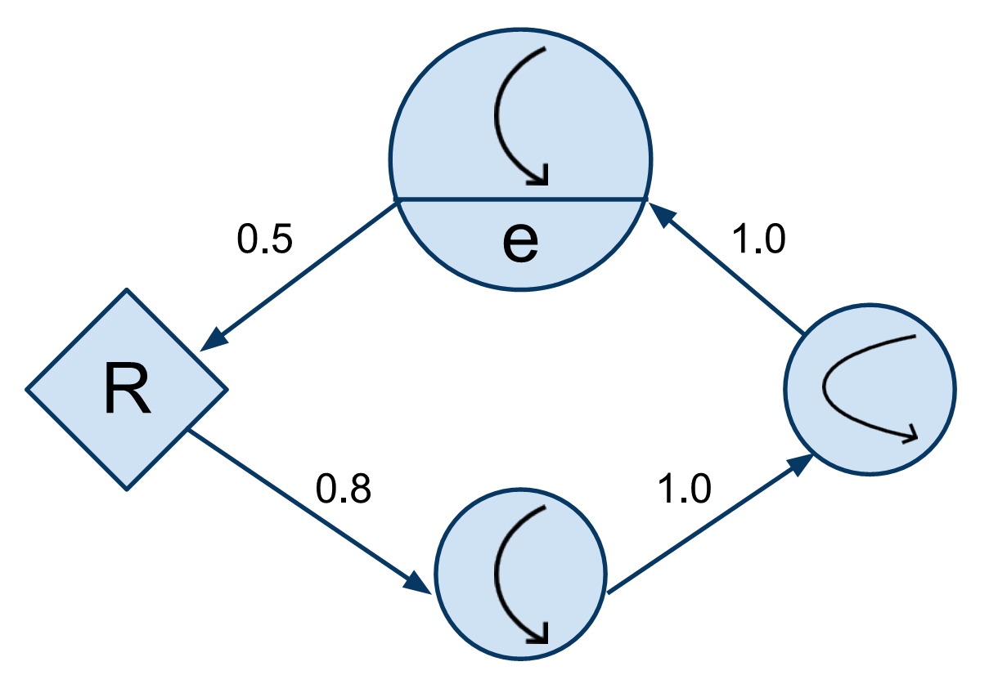
Graph - Idee
Gerichteter Graph mit einem festen Einstiegespunkt 'R'
Jeder Knoten enthält einen Mikrogesten-Typ und optional einen Buchstabe
Graph ist zyklisch aufgebaut und führt immer wieder auf den Einstiegspunkt zurück
  Ein Pfad kann auch mehrere Buchstaben
  enthalten
Jede Kante ist mit einem Gewicht
versehen um bei mehreren erkannten
Buchstaben den wahrscheinlichsten
auszuwählen

Slide 14
Graph - Umsetzung
Schwierigkeit:
  Aufbau des Graphen => Qualität des Graphen hat einen grossen Einfluss auf die Erkennungsrate
Jeder Buchstabe muss manuell mit den Mikrogesten aufgebaut werden

Slide 15
Graph - Umsetzung
Alternativ: Statistischer Aufbau
  Buchstaben mehrmals eingeben und erkannter Mikrogesten-Aufbau analysiere
Eine andere Schreibweise kann einen anderen Aufbau zur Folge haben
  Jede weitere Schreibweise, die abgedeckt werden soll, macht den Graphen komplexer

Slide 16
Vergleich der beiden Varianten
Vorgehensweise:
  Verschiedene Buchstaben mehrmals eingeben und aufzeichnen wie gut der Buchstabe erkannt wird
  Es kann auch eine Teilerkennung geben wenn ein Teil der Mikrogesten erkannt wurde
Resultate:
  Erkennung schlecht bei Buchstaben, die aus 1-2 oder 6+ Mikrogesten aufgebaut sind
  Erkennung nicht sehr flexibel gegenüber unterschiedlichen Handschriften
  Ähnlich aufgebaute Buchstaben lassen sich schwer unterscheiden

Slide 17
Verbesserungsmöglichkeiten
Mikrogesten-Erkennung
  Weitere Varianten testen
Graph
  Dev-Tools für die Erstellung des Graphen
Wörterbuch
Neuronales Netz statt Graph

Slide 18
Architektur - Inhalt
Grundsätzliche Überlegungen
Backend
  Analyse
  Design
  Implementierung
Frontend
  Analyse
  Design
  Implementierung

Slide 19
Architektur - Grundsätzliches
Prototyp
  Eine monolithische Applikation
  Aufwendige Berechnungen blockieren die Bedienung
Endprodukt
  Aufteilung in getrennte Prozesse für die Erkennung (Backend) und die Bedienung (Frontend)
  Kommunikation über die vom Android-System zur Verfügung gestellten Mechanismen (AIDL)
  Backend implementiert als Dienst (Service)
    Kann ohne Frontend weiter im Hintergrund laufen
  Frontend implementiert als Eingabe-Dienst (Input Methode Service)
    Frontend kann Bildschirm-Tastatur ersetzen

Slide 20
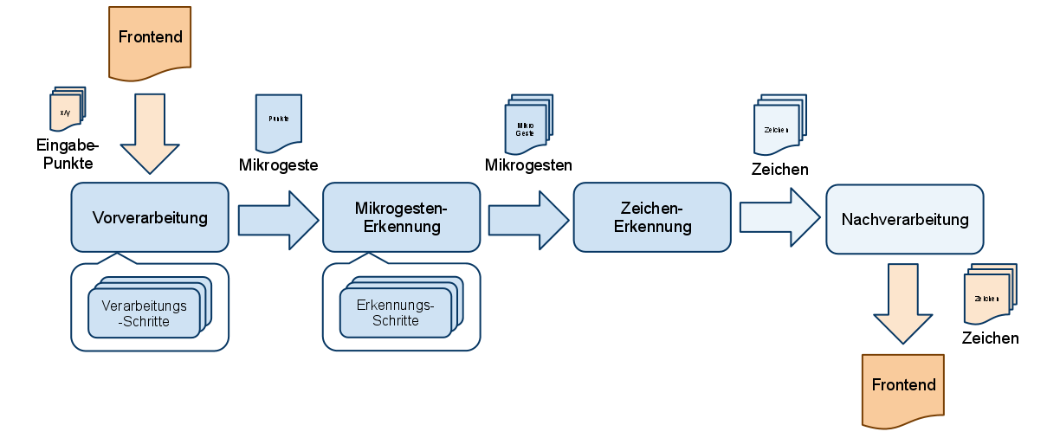
Architektur - Backend
Analyse:
Aufteilung der Erkennung in verschiedene Phasen

Slide 21
Architektur - Backend
Design:
Schnittstellen
  Zeichen-Erkennung durchführen
  Verwaltung und Konfiguration der Erkennungs-Algorithmen, Übergabe von Argumenten
Erkennungs-Algorithmen
  Strategy Design Pattern für Algorithmen
  Priority Queue aus Strategies für die Einzelschritte der Phasen
    Erkennungs-Schritte sind austauschbar und deaktivierbar und ihr Ablauf kann geändert werden

Slide 22
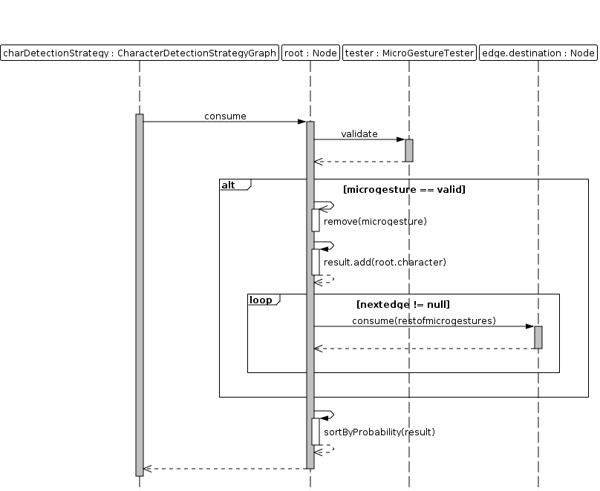
Architektur - Backend
Implementierung:
Graphen-Strategy für die Zeichen-Erkennungs-Phase
  Initialisierung: Graph wird aus XML-Datei eingelesen
  Grober Ablauf
  der Erkennung:

Slide 23
Architektur - Frontend
Analyse:
Unter Android kann der Benutzer die standardmässig mitgelieferte Bildschirm-Tastatur durch die eines Drittanbieters ersetzen
  Eine solche Anwendung wird "Input Method" genannt
  Sie wird als so genannter "Input Method Service" implementiert, also als spezialisierter Hintergrund-Prozess
Bedienung soll vollständig über den Touchscreen-Gesten funktioniert.

Slide 24
Architektur - Frontend
Design:
Frontend wurde in zwei Haupt-Klassen aufgeteilt
  HandwritingIME:
    Erweitert die von Android bereitgestellte Basis-Klasse InputMethodService
    Implementiert den Dienst für die Eingabe Methode
    Regelt die Kommunikation mit dem Erkennungs-Dienst
  PadView:
    Eigentliche Benutzeroberfläche der Applikation
    Dient zur Eingabe und Anzeige der Eingabe-Punkte
    Implementiert einige Touchscreen-Gesten zur erleichterten Bedienung

Slide 25
Architektur - Frontend
Implementation:
Verbindung zwischen Dienst und UI über Observer Design Pattern
  HandwritingIME ist Observer, PadView ist Subject
Zur Entgegennahme der erkannten Zeichen implementiert HandwritingIME eine entsprechende Callback-Schnittstelle
  Zeichen werden entgegen genommen und an das aufrufende Eingabefeld weitergeleitet
Implementierte Touchscreen-Gesten in PadView:
  Durchstreichen der letzten Eingabe
  Durchstreichen des gesammten Eingabefeldes
  Leerzeichen einfügen über Abstand zwischen Eingaben

Slide 26
Verbesserungsmöglichkeiten
Erkennungs-Dienst:
Verarbeitung von Zwischenschritten bei langen Eingaben (etwa wenn ein ganzes Wort am Stück eingegeben wird)
Benutzeroberfläche:
Oberfläche zur Konfiguration der Erkennung
Verbesserung der Usability der Eingabe Methode
  Anzeige von Wörtern als Vervollständigungs-Kandidaten
  Möglichkeit, Eingaben fortzusetzen wenn der Bildschirmrand erreicht wird
  Weitere Touchscreen-Gesten
  Ansprechendere visuelle Gestaltung ("Eye Candy")

Slide 27
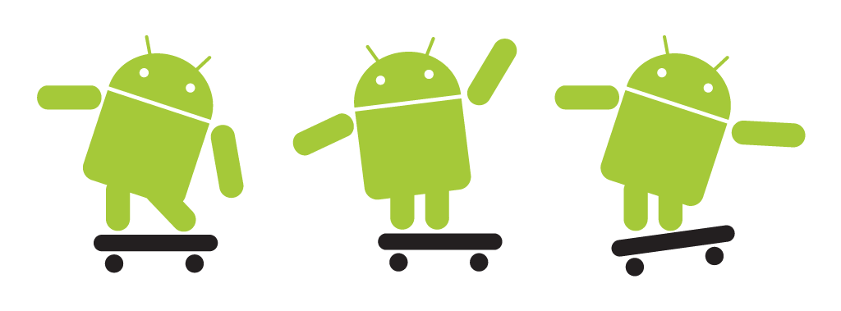
Ende
Fragen?

